Slide 1
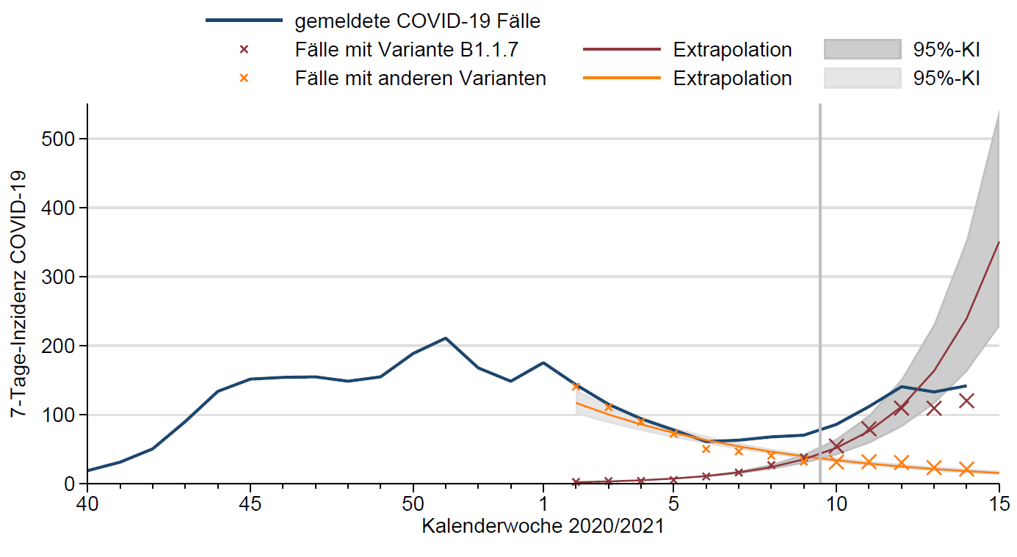
Prognose vom 12.03.2021 (nach KW 9):
Zeitpunkt der Prognose, danach wird die bestehende Prognose mit den aktuellen Daten verglichen.
Weiterführung des exponentiellen Trends der Anzahl von B.1.1.7-Fällen
Kurzzeitige Abschwächung des Trends während der Osterferien

Slide 2
Abbildung 13: Analyse der 7-Tages Inzidenz als Summe der 7-Tages Inzidenz der Variante B.1.1.7 und aller übrigen Varianten (Datenstand 13.04.2021).
Mit Datenstand 12.03.2021 wurde auf Basis der wöchentlich übermittelten COVID-19 Fälle und Testzahlergebnissen zu B.1.1.7 eine Prognose zur Entwicklung der 7-Tage-Inzidenz gemacht. Die Datenwerte ab KW 10 werden zur Evaluation dieser bestehenden Prognose in die Graphik eingetragen.
Es zeigt sich ein exponentiell ansteigender Trend der 7-Tages Inzidenz der Variante B.1.1.7 seit KW 2. Diese steigt in jeder Woche um etwa 46% an und hat sich also etwa alle 12-13 Tage verdoppelt. Demgegenüber zeigt der Verlauf der 7-Tage Inzidenz aller übrigen Varianten einen Rückgang um etwa 19% pro Woche. Diese beiden Trends überlagern sich zurzeit noch, was insgesamt zu der nur langsam ansteigenden 7-Tage-Inzidenz zwischen Kalenderwoche 06 bis 09 führte. Die Extrapolation der Trends zeigte am 12.03.2021 dass mit Fallzahlen über dem Niveau von Weihnachten ab KW 14 zu rechnen war. Die Osterfeiertage und -ferien haben in KW12-14 zu einer Verschiebung des Anstiegs um zwei Wochen geführt.
Im März (12.03.2021, nach KW 9) wurde aufgrund des exponentiellen Anstiegs über 8 Wochen (KW 2 bis 9) eine Prognose der weiteren Entwicklung der 7-Tage-Inzidenz von Fällen mit der besorgniserregenden Variante B.1.1.7 bestimmt. Diese basierte auf der wöchentlichen Anzahl aller übermittelter COVID-19 Fälle und dem über die Testzahlermittlung bestimmten Anteil der Variante B.1.1.7 aus dem Zeitraum x-y.
(siehe Tabelle 6 im aktuellen Bericht zu den VOC, https://www.rki.de/DE/Content/InfAZ/N/Neuartiges_Coronavirus/DESH/Bericht_VOC_2021-03-10.pdf). Die so ermittelten wöchentlichen Fallzahlen von B.1.1.7 zeigen eine sehr gleichmäßige Wachstumsrate und haben sich in der Zeit von KW 2 bis KW 9 etwa alle 12-13 Tage verdoppelt.
Aus der Weiterführung dieses Trends ergab sich die Erwartung, dass die 7-Tage-Inzidenz insgesamt ab KW 10 einen deutlich steileren Anstieg zeigt.
Die Werte ab KW 10 wurden zur Evaluation der bestehenden Prognose in die Graphik eingetragen. Die ermittelten Anzahlen von B.1.1.7 Fällen in den Kalenderwochen 10 bis 12 bestätigen den exponentiellen Anstieg. Mit den Osterfeiertagen und -ferien ist eine Abweichung von der prognostizierten exponentiellen Entwicklung zu beobachten. Es kommt zu einem Abfall- und wiederanstieg der Inzidenz. Es deutet sich eine Verschiebung um zwei Wochen an, die Inzidenz in KW14 entspricht der in KW12. In Abb. 2 (Lagebericht Bundesländer Inzidenz) ist für die laufende KW15 wieder ein deutlich stärkerer Anstieg der Fallzahlen zu beobachten.

Slide 3
Diskussion
Prognose wurde 3x im Lagebericht und 1x im VoC-Bericht gezeigt
Hat sich 3x bestätigt
Wenn wir Prognosen nur dann zeigen, wenn sie gelten, so ist es vielleicht doch keine besondere Leistung
Tatsache, dass der Trend über Ostern sich nicht fortsetzte, enthält wichtige Information:
Neben weniger Testing (~20% weniger) gab es vermutlich auch epidemiologische Effekte aufgrund der Schulferien, der Feiertage und Urlauben, die zu weniger Kontakten an Arbeitsplätzen geführt haben.
Hinweis, das B.1.1.7 auch in Deutschland aufhaltbar ist
Befürchtung: nach Ende der Osterferien geht der bisherige Trend weiter!

